Slide 1
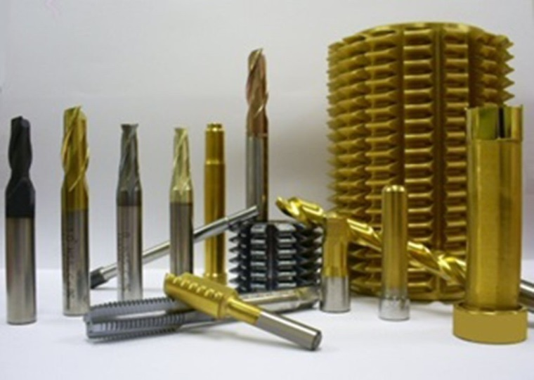
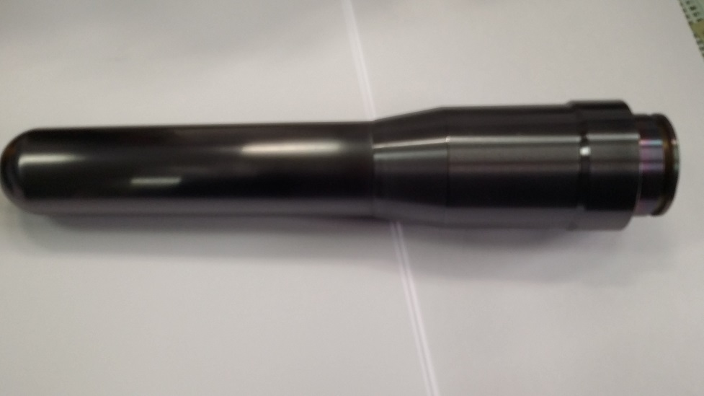
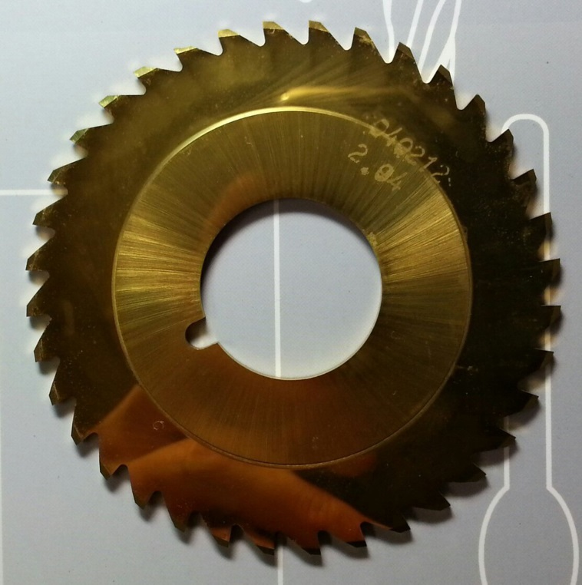
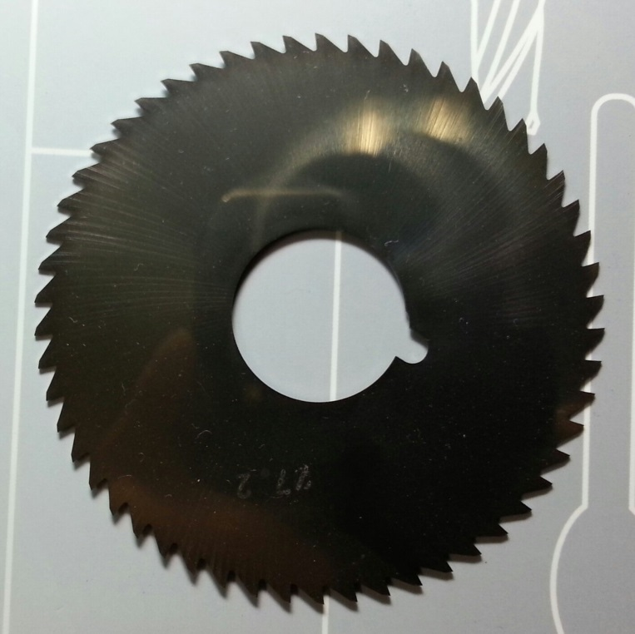
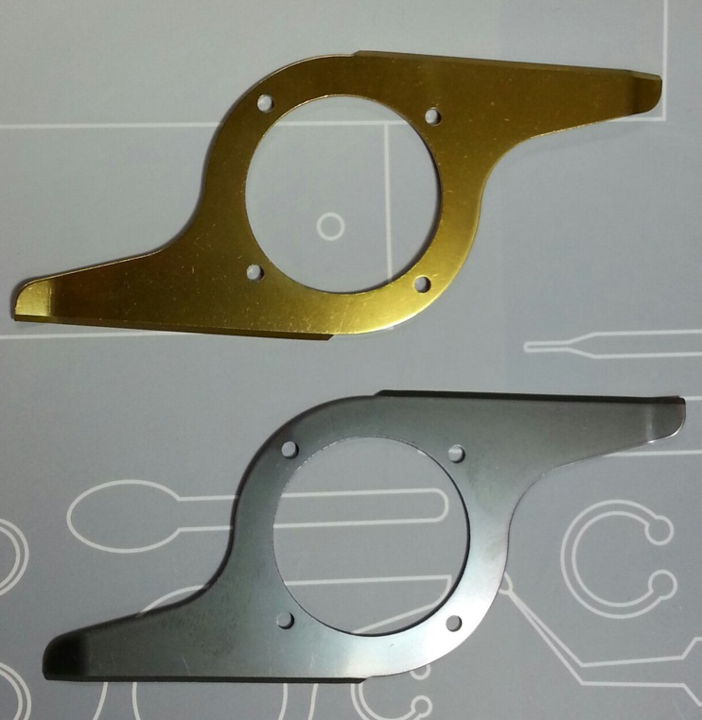
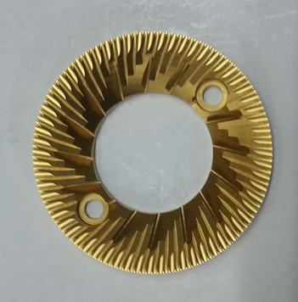
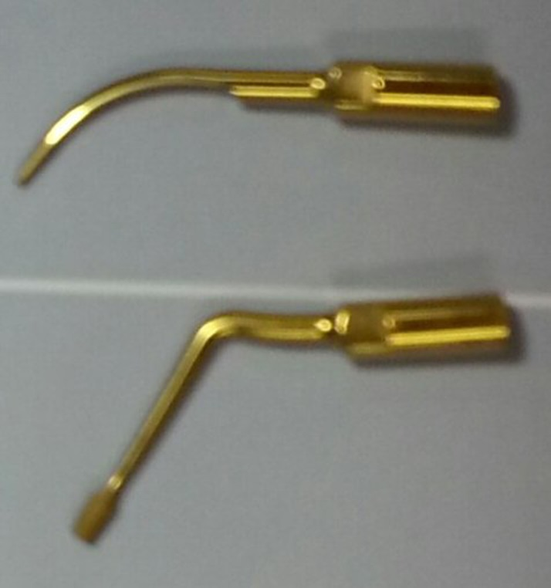
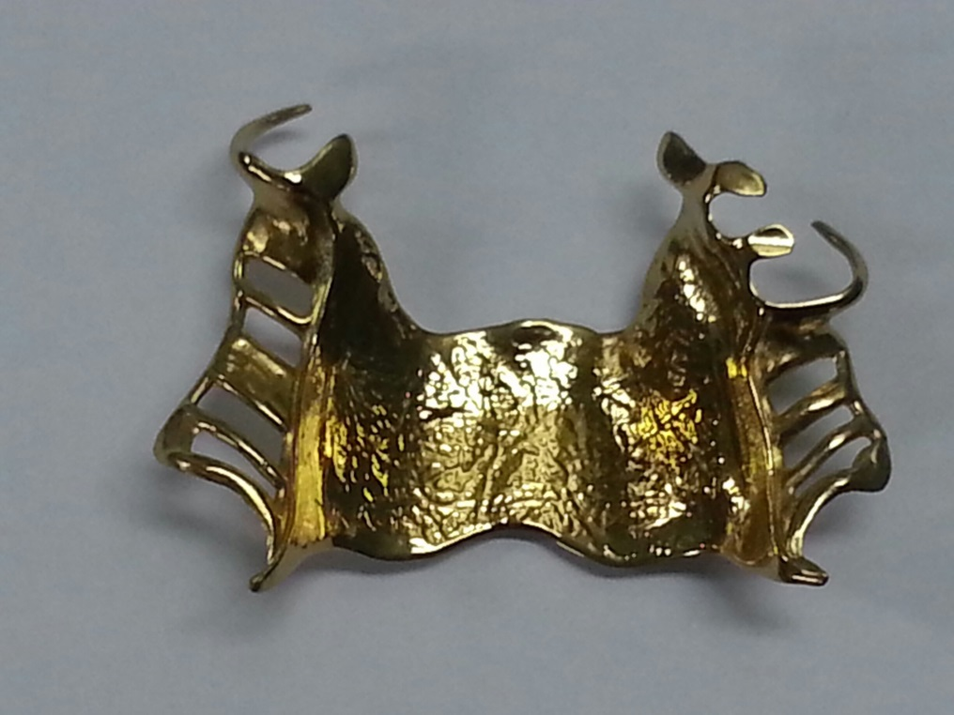
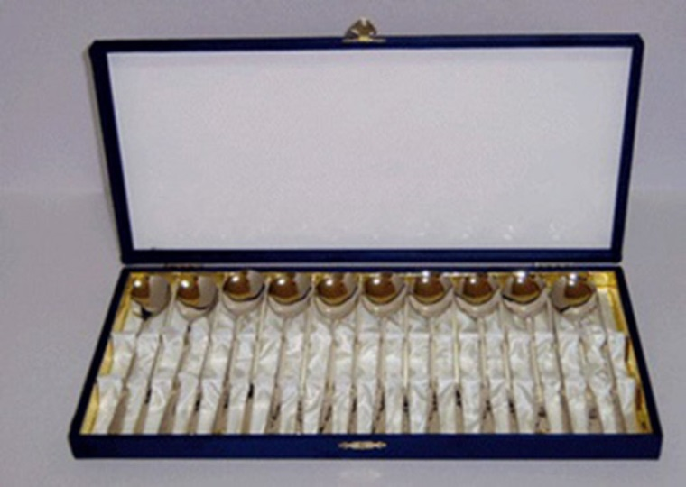
PVD Ion-Plating 방식을 이용한
Titanium / Zirconium Coating
회사 개요
회사명 : ㈜탑테크이십일 (TOPTECH21 CO., LTD.)
주 소 : 서울특별시 금천구 가산디지털2로 114 한국전자협동빌딩 202호
Tel. : 02-862-3964 Fax. : 02-861-2556
Homepage : www.toptech21.co.kr E-mail : toptech@toptech21.co.kr
5. 생산 제품 : 티타늄(계열) 코팅 및 지르코늄(계열) 코팅
회사 개요
(주)탑테크이십일에서는 생산성 향상과 원가절감 및 공구의 수명 연장을 위하여 다양한 초경질 피막을 각종 공구류, 반도체 금형, 냉간단조 펀치 등에 적용하고 있으며, 또한 수저 · 양식기류 및 다양한 장식품에도 여러 가지 색상을 적용하여 제품을 고급화하고 있습니다.
Ion Plating에 의해 합성된 박막은 기존의 진공 증착이나 습식도금에 비하여 매우 우수한 밀착력을 보이며, 또한 건식 공정이므로 환경오염에 의한 문제가 없는 등 기타 여러 가지 장점으로 인하여 산업 전반의 여러 부분에 응용되고 있는 추세입니다. 더 많은 연구개발을 통하여 보다 우수한 품질, 정확한 납기, 합리적인 가격을 위하여 항상 노력할 것입니다.
회사 연혁
2006.05 ㈜탑테크이십일로 법인회사 설립
2006.08 연구개발전담부서인증 (한국산업기술진흥협회)
2007.06 이온플레이팅 장치 관련 특허 3건 등록
2008.09 주방용품 코팅 관련 특허 1건 등록
2009.06 클린사업장 인증 (한국산업안전보건공단)
2010.05 벤처기업확인 인증 (기술보증기금)
2010.12 부품.소재전문기업확인 인증 (지식경제부)
2017.04 강소 기업 인증 (고용노동부)
2017.06 여성기업 확인 인증 (서울지방중소기업)
2018.08 뿌리기술전문기업 인증 (중소벤처기업부)
2018.11 ISO 9001 / ISO 14001 (한국산업인증원)
제품 사진
1
티타늄(계열) 코팅 제품
절삭공구
Core
2
지르코늄(계열) 코팅 제품
Cutter (TiN)
Cutter (AlTiN)
수저 SET
믹서기 날
커피 그라인더 날
의료기기
(Scaler Tip)
의료기기
(치과 보철)
사업방향
이동형 Rnd Coating Center
- 최저 비용으로 원가 절감이 가능하도록 고객에 맞는 코팅 개발

Slide 2
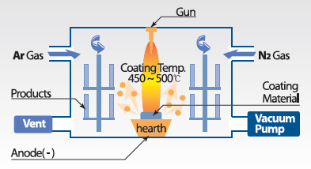
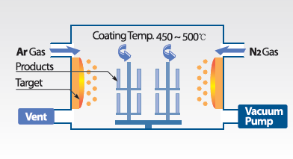
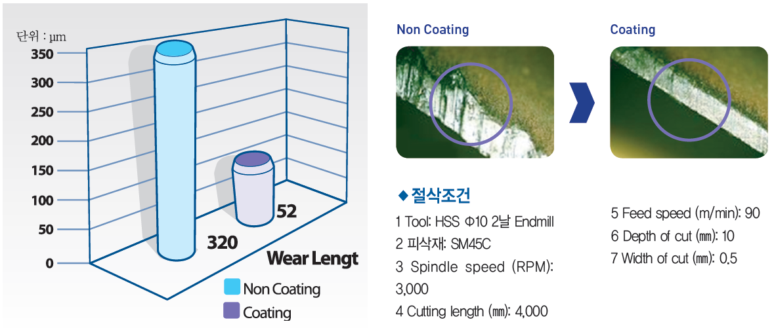
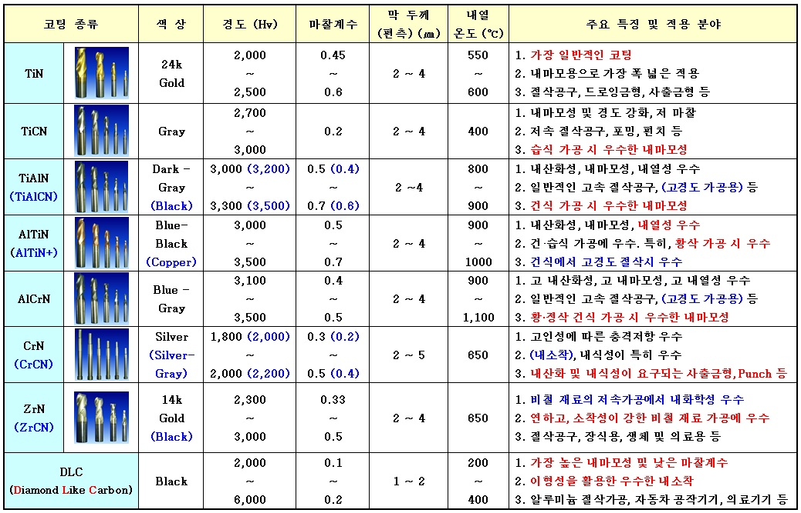
PVD Ion-Plating 방식을 이용한
Titanium / Zirconium Coating
Ion-Plating Coating 이란?
Ion-Plating은 고체물질을 가열 혹은 입자를 충돌시켜 원자, 분자로 분해하고 다시 이것을 D.C나 R.F전원으로 이온화 시켜 처리물질의 표면에 응축시켜서 박막을 형성하는 방법입니다.
Ion-Plating Coating의 장점
1
높은 내마모성 보장 (3~10배)
2
높은 내부식성 보장 (2~5배)
3
매끄러운 윤활성 보장
고속도강(HSS)의 경도는 800Hv인데
비하여 코팅을 할 경우에는 ~ 3,300Hv
로써 다이아몬드에 버금가는 표면경도를
나타냅니다. 이는 곧 마모에 대한 저항을
증가시켜 공구나 금형의 수명을 획기적
으로 연장시켜 줍니다.
이온 코팅 피막은 화학적으로 거의 완전한 불활성을 갖습니다. 따라서 이온 코팅된 제품은 염산이나 다른 화공약품에 의해 쉽게 손상되지 않습니다. 또한 염수에서도 스테인리스보다 2~3배 이상 내식성이 높습니다.
코팅 피막 자체의 높은 윤활성(lubricity) 때문에 공구나 공작물 사이에 생기는 마찰을 줄여주며 따라서 생산되는 제품의 질을 획기적으로 향상 시켜줍니다.
4
절삭 속도 100% 이상 향상
5
얇은 코팅 막으로
제품의 정밀성 보장
6
미려한 색상으로 제품의
품격을 한껏 높여 줌
이온 코팅 된 공구는 고속절삭이 가능하며, 공구 수명의 연장으로 인해 비가동 시간을
줄여주며, 이는 곧 원가 절감과 생산성 향상으로 이어집니다.
이온 코팅은 높은 표면 경도에도 불구하고, 다른 코팅에 비해 두께가 얇습니다.
예를 들어, Ni/Cr 습식 도금 막은 10~25㎛인데 비해 이온 코팅 막의 두께는 2~3㎛로서 정밀성을 요구하는 금형제품에도 이온 코팅을 적용할 수 있습니다.
이온 코팅 막 자체의 밝은 황금(다양한 색상) 빛 전시 효과로 인하여 상품가치를 한층 더 높여줍니다. 또한 지르코늄 이온 코팅은 지문이 잘 묻지 않아 제품이 지저분하게 보이지 않습니다.
7
Titanium / Zirconium은 의료 기기 및 치아용 재료나 인공 뼈 등 인체의 보조기구로 사용 될 만큼 인체에 무해하다.
Ion-Plating Coating 방식
1
HCD (Hollow Cathode Discharge) 방식
2
AIP (Arc Ion-Plating) 방식
Gun에서 나온 Beam으로 Hearth에 있는 Material을 용해하여 증발시키면 반응가스(N₂등)와 반응되어 이온화 된다. 이때, 이온화 된 Coating Material을 Bias 전원을 이용하여 제품에 증착 시키는 방법
음극 Arc 방전을 Target 표면에 발생시켜 Target의 입자를 증발시키면 반응가스(N₂등)와 반응되어 이온화 된다.
이때, 이온화 된 Coating Material을 Bias 전원을 이용하여 제품에 증착 시키는 방법
Titanium Coating 前 後 비교
Ion-Plating Coating 종류 별 특성
지적 재산권
- 이온 플레이팅 지그 장치 (특허 10-0727644)
- 이온 플레이팅 장치 (특허 10-0727645)
- 이온 플레이팅 지그 장치의 금속 타겟용 자속 유도구 (특허 10-0727646)
- 주방용품 코팅방법 및 이 방법에 의하여 제조된 주방용품 (특허 10-0859875)
- 다중 타겟을 구비한 이온 플레이팅 장치 (특허 10-2059638)

